Slide 1

Ecología del paisaje
javiernori@gmail.com

Slide 2
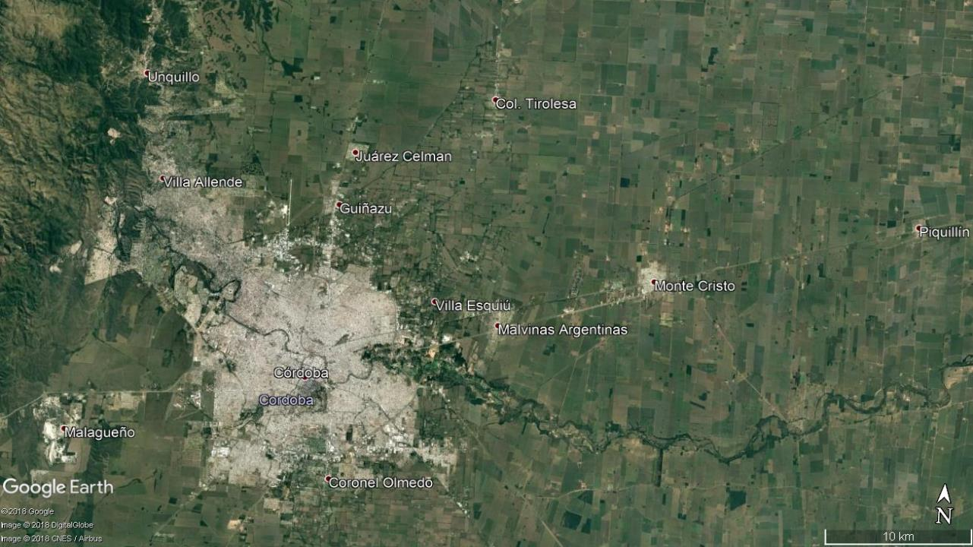
Montañas
Fragmentos de bosque
Ecología del paisaje
Cultivos
Zonas periurbanas
Población densa
Ambientes de rivera

Slide 3
Ecología del paisaje
Área heterogénea de territorio compuesta por un grupo de ecosistemas que interactúan (mosaico), que se repiten en la región” (Forman y Godron, 1986)
Ecosistemas individuales existen dentro de un mosaico de ecosistemas más amplio.
Tamaño de un paisaje es variable según la forma en que una especie perciba el ambiente (mosaico relevante al fenómeno estudiado)

Slide 5
Estructura: la composición y la configuración espacial del mosaico
Función: las interacciones (flujos de especies, materia y energía) entre los elementos del paisaje (ecosistemas)
Cambio: las alteraciones en estructura y
función a través del tiempo

Slide 6
Estructura del paisaje
El conjunto de los diferentes tipos de coberturas que forman el paisaje se denomina MOSAICO o MATRIZ
Es producto de fronteras definidas por los cambios en la estructura FISICA y BIOLOGICA de los diferentes ecosistemas que conforman el paisaje. Llamadas MANCHAS o PARCHES
Los parches conforman la estructura y componentes funcionales del paisaje que interactúa de múltiples formas dependiendo de su TAMAÑO Y DISPOSICION ESPACIAL.

Slide 7
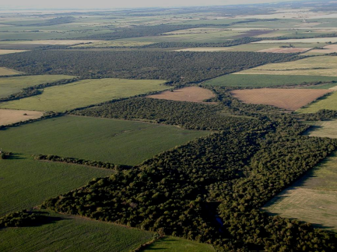
Matriz o Mosaico: Área heterogénea de territorio compuesta por un grupo de ecosistemas que interactúan (mosaico), que se repiten en la región”
Parche: unidades ecológicas relativamente homogéneas (ecosistemas) más similares en algún atributo que el paisaje como un todo
Fronteras: por los cambios en la estructura FISICA y BIOLOGICA de los diferentes ecosistemas que conforman el paisaje.
Corredor: elementos lineales del paisaje que difieren de la matriz en ambos lados, por su forma y contexto actúan como conductos, barreras, filtros, fuentes , etc

Slide 8
Tipos de parches
Mosaico cambiante: área en equilibrio con muchos parches en estados sucesionales diferentes (disturbio y sucesión)
Disturbio alteración o disturbio en un área
Remanente área que escapa al disturbio que lo rodea
Ambiental generado por parchosidad natural del ambiente
(suelo, clima local, humedad)
Regeneración parece remanente, pero es un parche de
disturbio recuperado por regeneración
Introducido creados artificialmente (dique, forestación,
cultivo, urbano, etc)

Slide 9
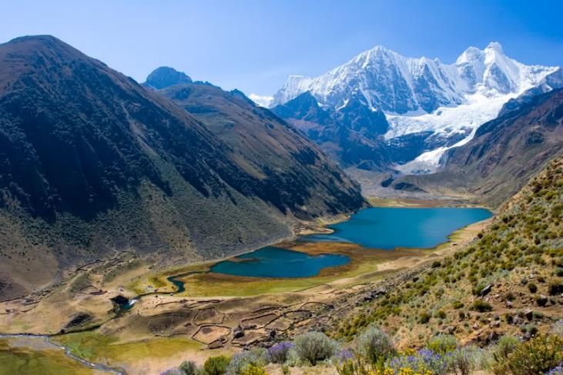
Cómo se desarrolla un mosaico de paisaje??
Topografía - Relieve
Clima
Edafología
Incendios
Pastoreo
HUMANOS

Slide 10
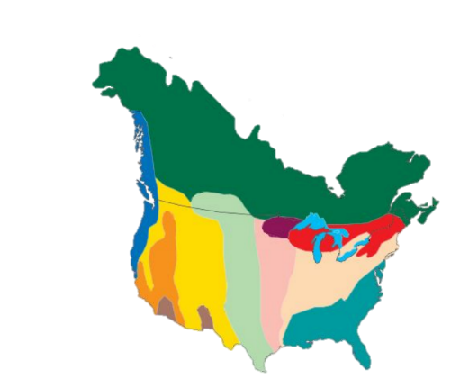
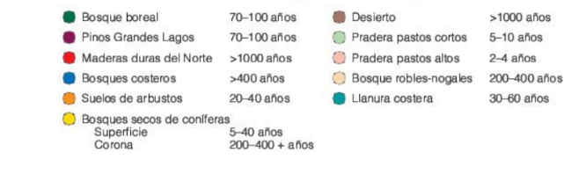
Perturbaciones y el paisaje
Qué es una perturbación?
Hecho relativamente discreto que interrumpe la función y estructura de una comunidad
Los sistemas naturales están adaptados y deben su estructura y funcionalidad a perturbaciones “naturales” como INCENDIOS, SEQUIAS, TORNADOS, ETC.

Slide 11
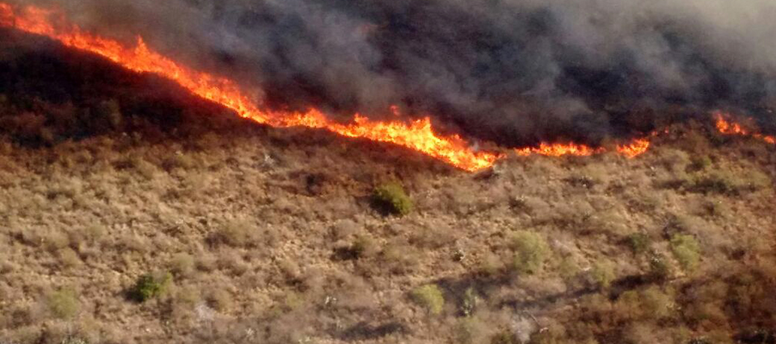
Perturbaciones naturales
Determina patrones de paisaje
Desencadena sucesiones ecológicas
Acelera procesos de degradación de materia orgánica
Altera la disponibilidad de luz y agua para ciertas especies
Prepara a las semillas de ciertas especies
Promueve la dispersión de ciertas especies
La estructura y funcionalidad del sistema esta sumamente influenciado por un determinado régimen de perturbación.

Slide 12
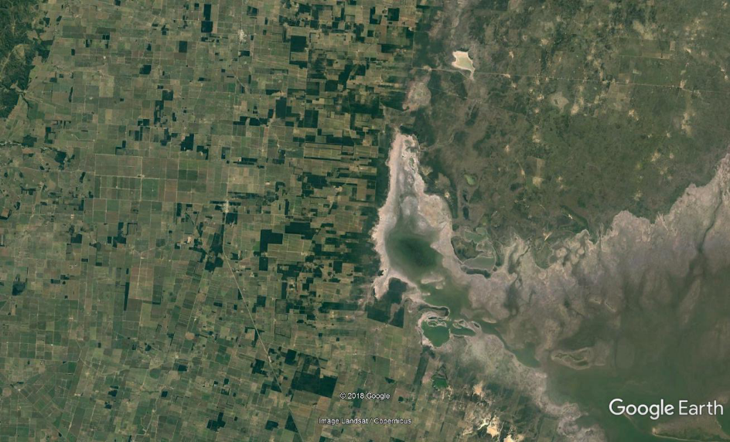
Cómo los humanos modifican de paisaje??
Urbanización
Desmonte
Ganadería
Tala selectiva
Exclusión Ganadera
Caza (ej. extinciones)
Invasiones
Cambio Climático

Slide 13
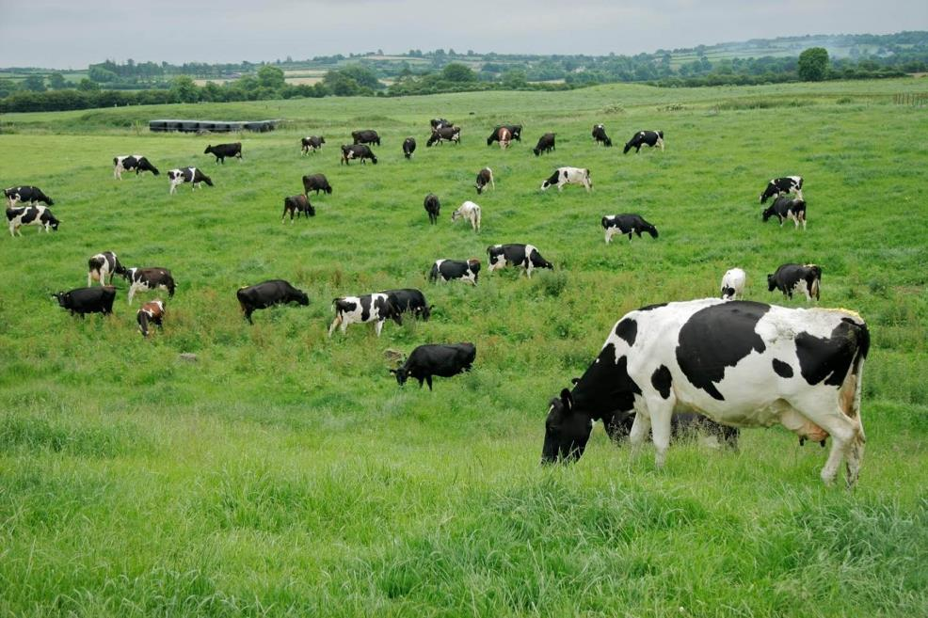
Perturbaciones mediadas por el hombre
Modifica la estructura física del sistema
Alteración directa de la composición de las comunidades EJ PASTOS
Alteración indirecta de la composición de las comunidades EJ. Sapos - Aves
Dispersa semillas nativas y exóticas
Desertificación
Perturbaciones humanas se mantienen en el tiempo impidiendo la sucesiones naturales de los sistemas.

Slide 14
Las Fronteras o Bordes
Fronteras: límites entre un tipo de cobertura y/o uso del suelo y otro
Características físicas
Disturbios naturales
Actividades humanas
Fronteras: pueden ser suaves o abruptos, dependiendo de la forma y el contraste de coberturas
ORIGEN

Slide 15
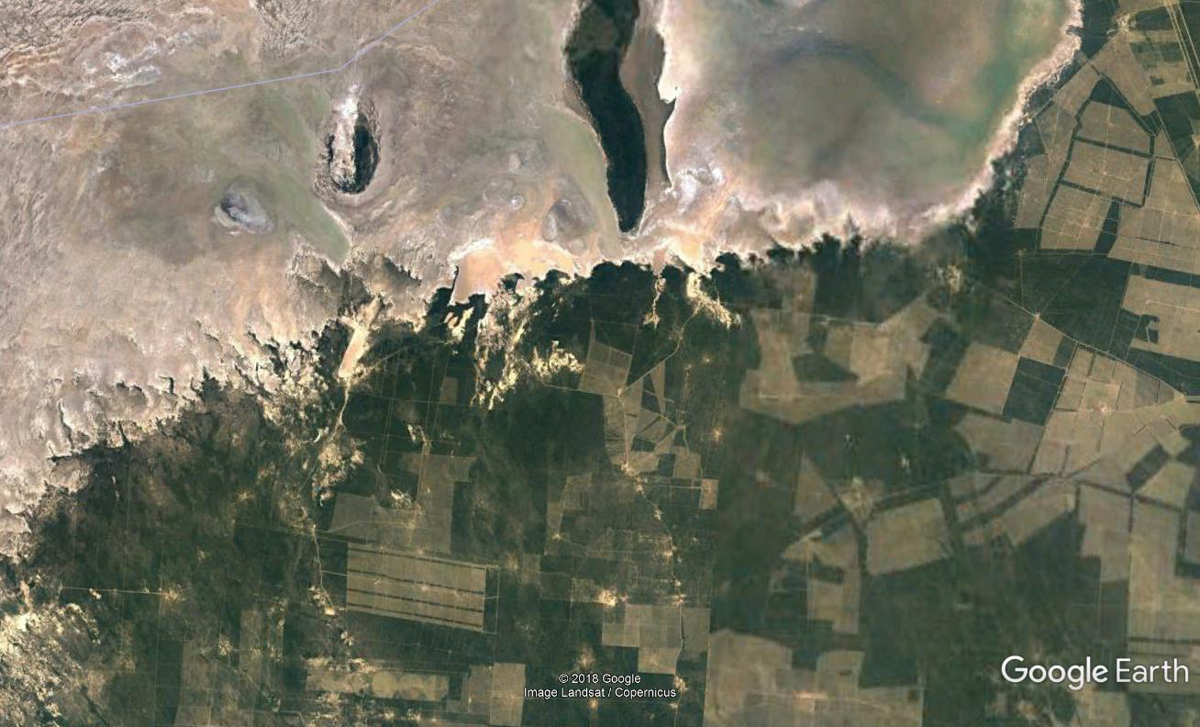
Las Fronteras o Bordes
Delimitan las manchas en el paisaje y según su origen y estabilidad pueden ser de dos tipos
Suave
Abrupto

Slide 16
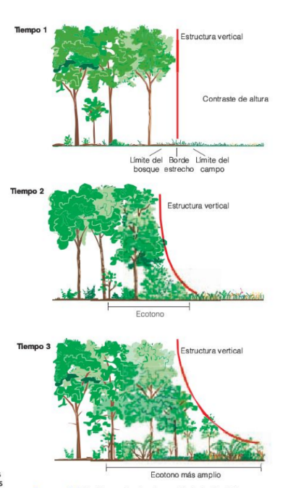
Las Fronteras o Bordes
Los Bordes
La función de las fronteras es conectar el mosaico, mediante el flujo de materia y energía, y sus características físicas son determinantes. ANCHO, POROSIDAD, ALTURA, ETC.
Las fronteras presentan estructuras y composiciones de especies particulares.
En general poseen mayor diversidad (varia con el contraste entre parches).
Los bordes son dinámicos en el tiempo

Slide 17
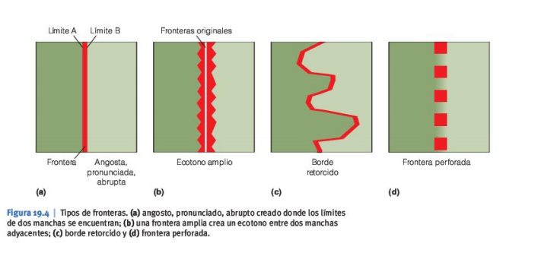
Las fronteras según su estructura

Slide 18
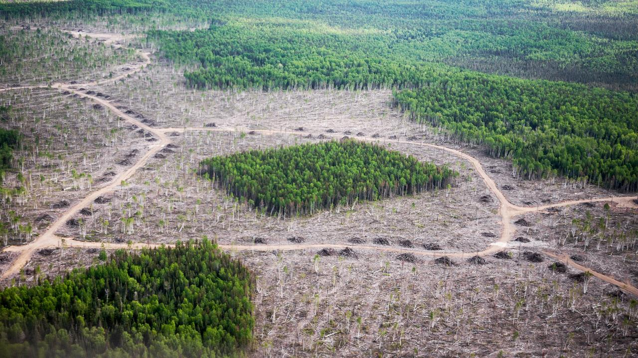
El efecto Borde
En ecología el efecto de borde es un fenómeno que ocurre cuando dos parches de un paisaje, abruptamente diferentes se encuentran lado a lado. Se refiere a las interacciones que se producen entre dos ecosistemas lindantes; pueden ser de diferente índole – abióticos, biológicos, directos, indirectos. Implica un cambio abrupto en las condiciones ambientales, como por ejemplo en las condiciones microclimáticas.
EFECTO BORDE genera importantes problemas, principalmente cuando se trata de transiciones con ambientes antrópicos participantes.
5’ Relacion Forma/Tamaño efecto borde

Slide 19
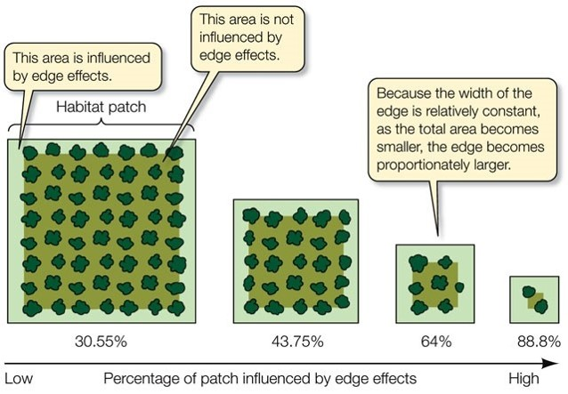

Slide 20
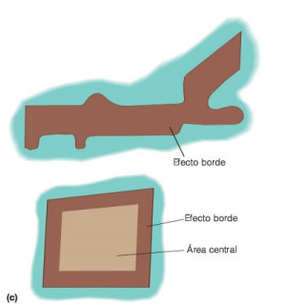
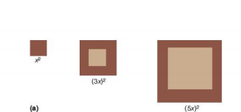
Tamaño y forma de los parches
Comunidad B
Comunidad B
Comunidad O
Que relación resulta buen indicador de este efecto?

Slide 21
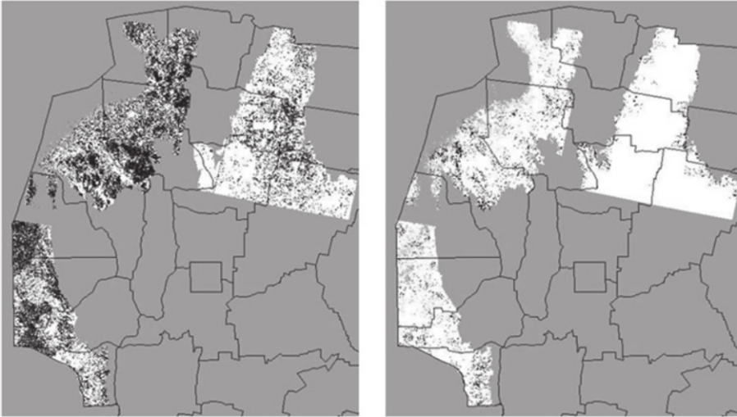
Tamaño y forma de los parches
Los paisajes dominados por los humanos son dinámicos en el tiempo.
1979
2010
Cuál es el tamaño mínimo para mantener COMUNIDADES determinadas?
Cual es el tamaño mínimo para le especie X?
Tamaño y aislamiento resultan muy importantes en relación a la composición de especies que pueden albergar.

Slide 22
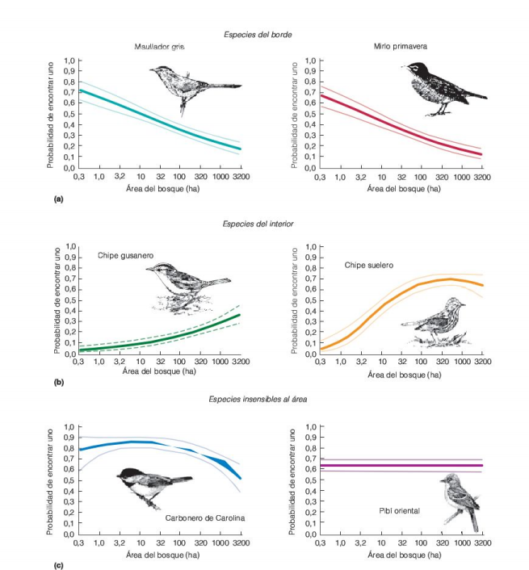
Tamaño y forma de los parches
Qué pueden decir de estas especies?
Qué características biológicas sugieren que tienen?
Qué especies deberían guiar acciones y porqué?
Me pueden decir algo de la riqueza/diversidad de las comunidades en relación a la distancia al borde en relación a esto?

Slide 23
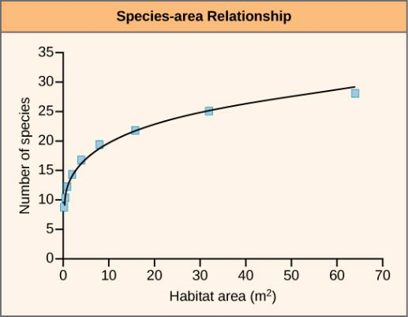
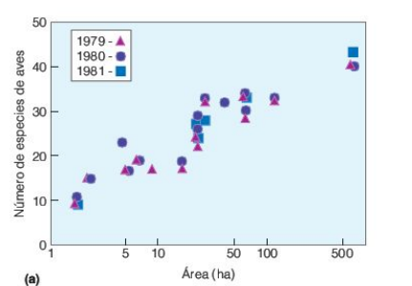
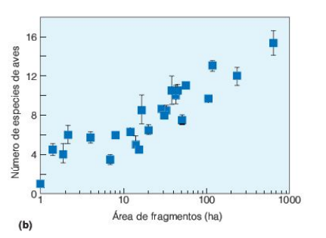
Tamaño y forma de los parches
Riqueza de aves Vs. Tamaño del parche
BOSQUE
PRADERA
Escala logarítmica

Slide 24
Existen trabajos que muestran diversidades máximas a tamaños de parche intermedios.
Cuáles son las especies que no podrán habitar tamaños pequeños/intermedios?
Las grandes extensiones boscosas son necesarias.
La heterogeneidad del parche resulta de suma importancia, además del tamaño.

Slide 25
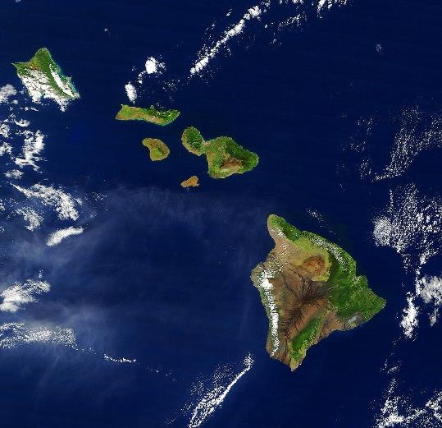
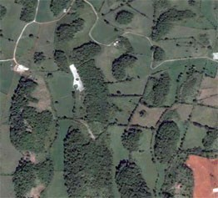
Tamaño y forma de los parches
La Biogeografía de islas y el paisaje

Slide 26
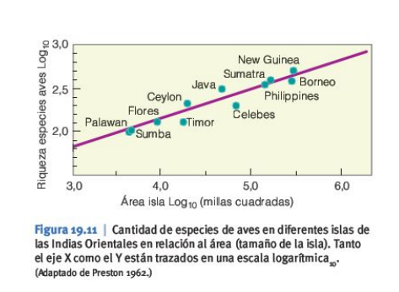
Tamaño y forma de los parches
La Biogeografía de islas y el paisaje
1972 – 75 Viajes de Cook
Darlington: Si la isla aumenta 10 veces el tamaño, se duplica el número de especies.

Slide 27
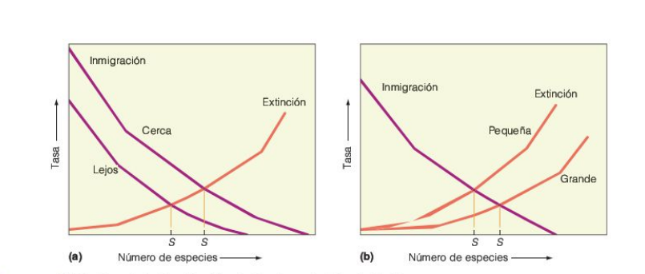
Tamaño y forma de los parches
La Biogeografía de islas y el paisaje
Distancia al continente
Disminuye con la llegada de nuevas especies.
Tamaño de la isla
+ T + recu - comp
Equilibrio

